Slide 1
Подарки для братьев – Звонарика и Глухарика.
Цель: учить различать на слух звонкие и глухие согласные в начале слов.
Составил: воспитатель МАДОУ № 75
Ильина Е. Н.
г. Чебоксары, 2020 г

Slide 2
Живут себе два брата –
Глухой и звонкий звук.
И все вокруг стараются
Их различать на слух.
И мы с тобой научимся различать на слух звонкий и глухой согласный звук.

Slide 3
Положи ладошку на горло и произнеси согласный звук З. Горло дрожит, значит звук З звонкий согласный.
А сейчас произнеси звук С, горло спокойное. Значит звук С – глухой согласный.

Slide 4
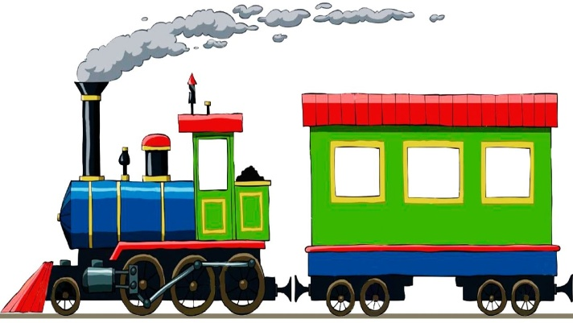
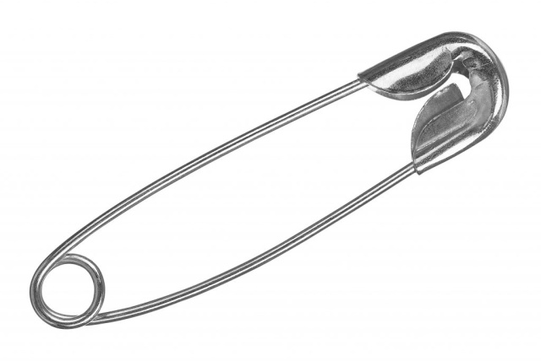
Произнеси слова и выбери из них два слова, которые начинаются на звонкий согласный звук.

Slide 5
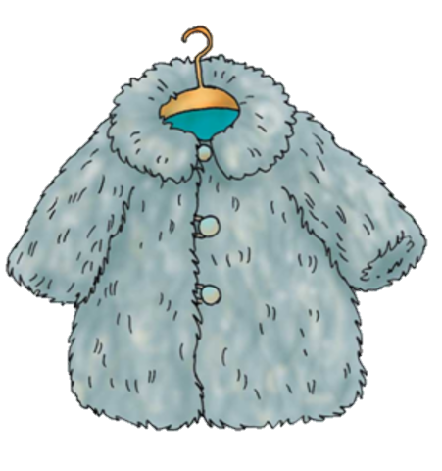
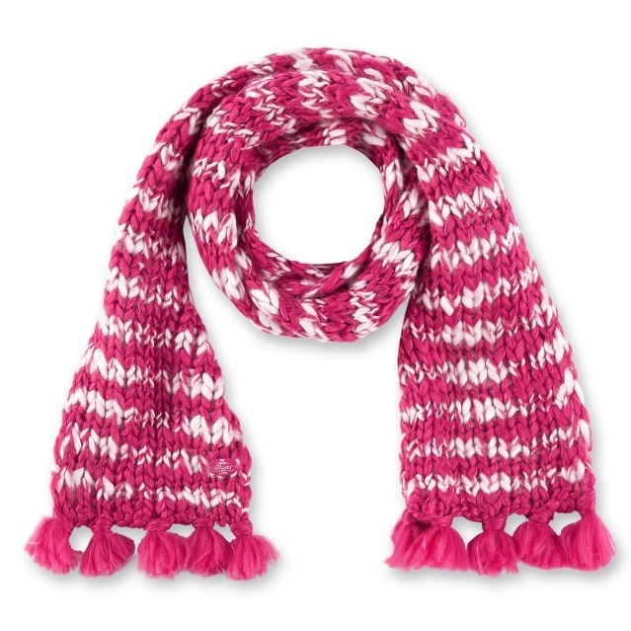
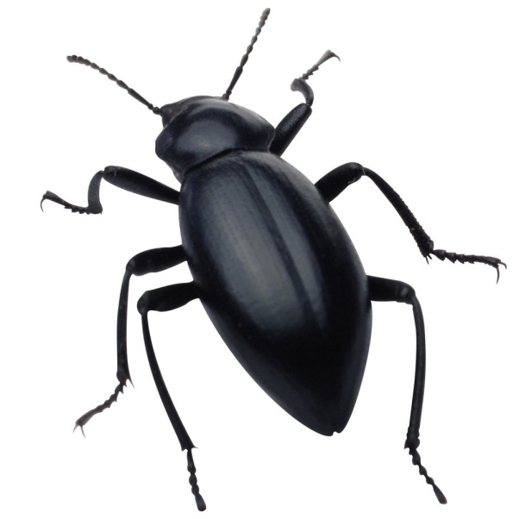
Произнеси слова и выбери из них два слова, которые начинаются на глухой согласный звук.

Slide 6
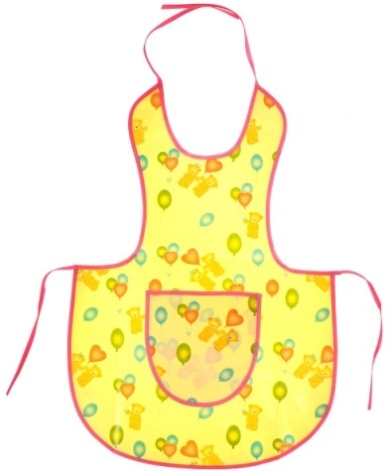
Произнеси слова и выбери из них одно слово, которое начинается на звонкий согласный звук.

Slide 7
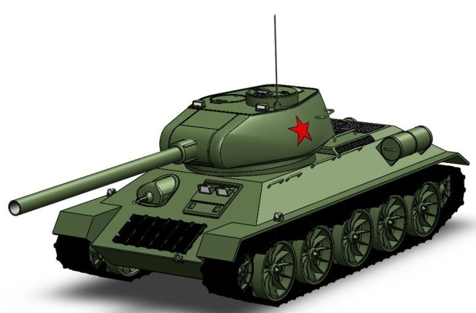
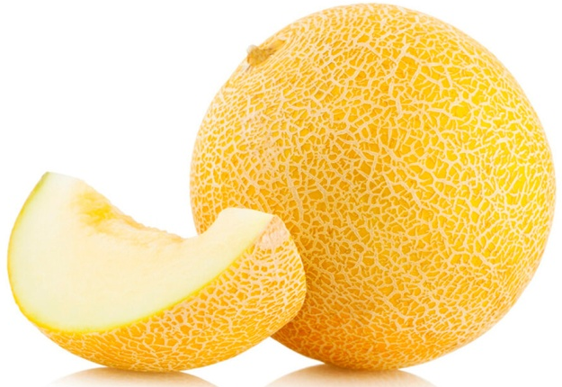
Произнеси слова и выбери из них одно слово, которые начинается на глухой согласный звук.

Slide 8
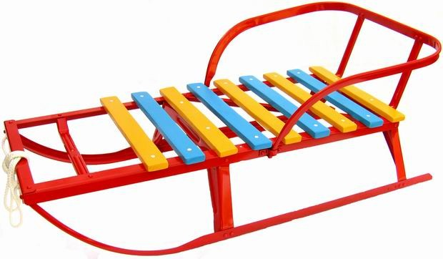
Произнеси слова и выбери из них два слова, которые начинаются на звонкий согласный звук.

